Slide 1
Аналитическое решение систем неравенств с параметрами
МБОУ СШ №11
Волкова Л.Н.

Slide 4
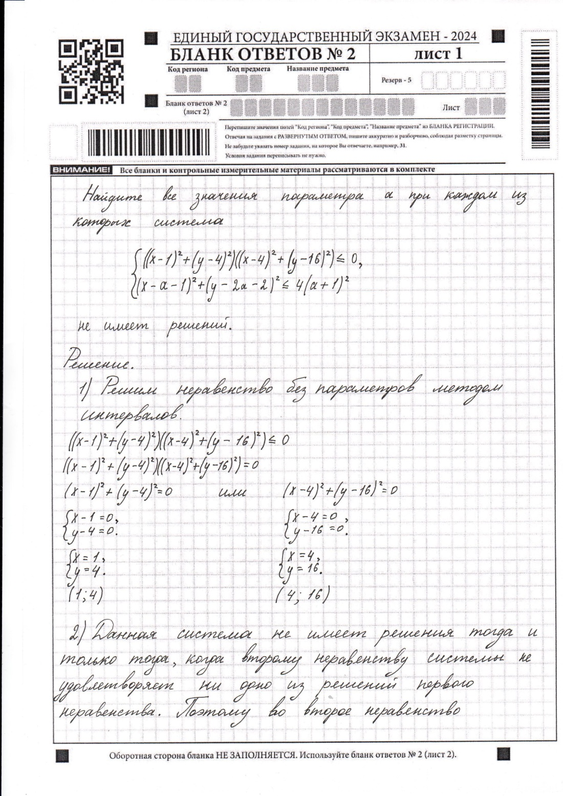
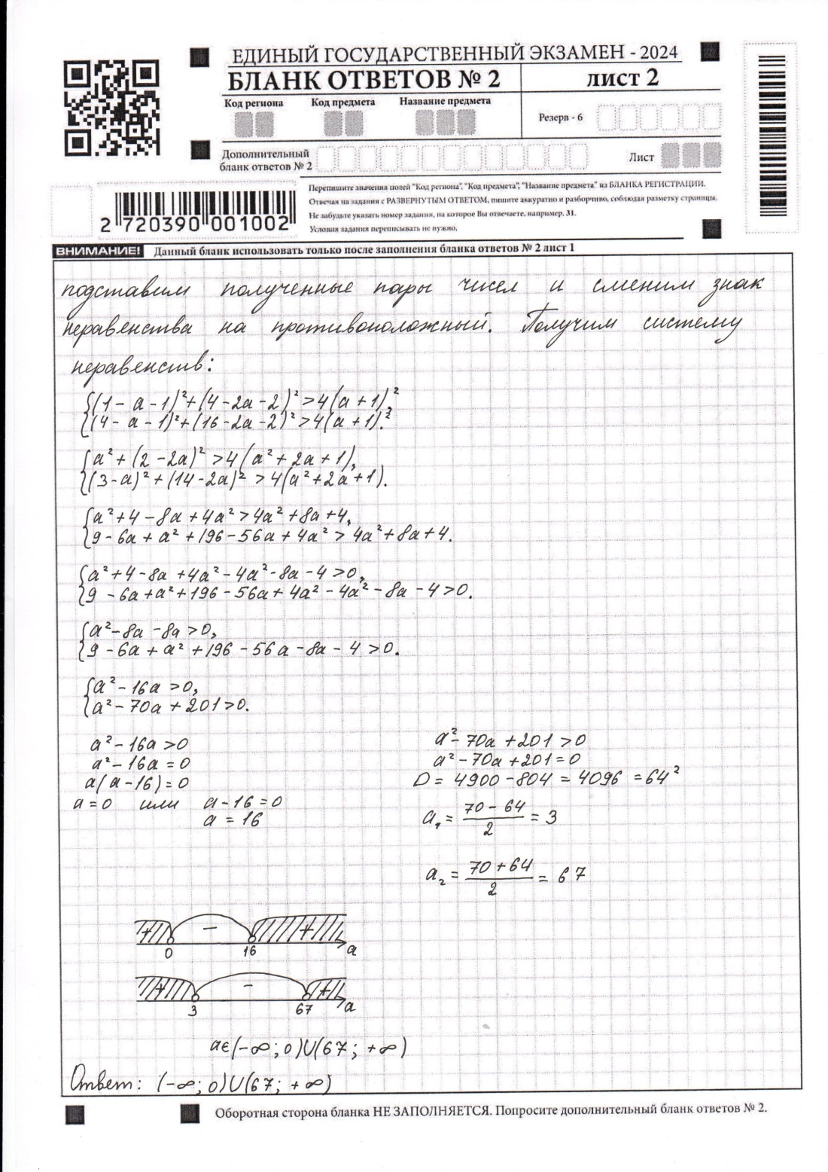

Slide 6
Некоторые свойства систем неравенств
НАПРИМЕР:
$$𝓍≥2,$$
$𝓍>3,$ $=>$ $𝓍>3,$ $3<𝓍≤5;$
$𝓍≤5,$ $𝓍≤5,$
$$𝓍≥4,$$
$𝓍>3,$ $=> 𝓍≥4,$ $4≤𝓍≤5;$
$𝓍≤5,$ $𝓍≤5,$
ВЫВОД:
Если $𝓪<𝓫$, то
$$𝓍≥𝒶,$$
$𝓍>𝒷,$ $=>$ $𝓍>𝒷,$ $=>$ $𝒷<𝓍≤𝒸$ при $𝓫<𝓬$.
$𝓍≤𝒸,$ $𝓍≤𝒸,$
Если $𝓪>𝓫$, то
$$𝓍≥𝒶,$$
$𝓍>𝒷,$ $=> 𝓍≥𝒶,$ $=>$ $𝒶≤𝓍≤𝒸$ при $𝓪<𝓬$.
$𝓍≤𝒸,$ $𝓍≤𝒸,$

